Slide 1

Министерство науки и высшего образования Российской Федерации Федеральное государственное автономное образовательное учреждение высшего образования
«Московский государственный технический университет имени Н.Э. Баумана
(национальный исследовательский университет)» (МГТУ им. Н.Э. Баумана)
Научно-исследовательская работа по теме:
«Исследование методов рекомендации товаров в маркетплейсах»
Студент: Равашдех Ф.Х., ИУ7-55Б
Руководитель: Рудяк Ю.В.
2025

Slide 2
2
Постановка задачи
Рекомендательные системы — это программные инструменты и методы, предоставляющие пользователю предложения относительно объектов, которые могут быть ему полезны. В случае маркетплейсов такими предлагаемыми объектами будут являться товары.

Slide 3
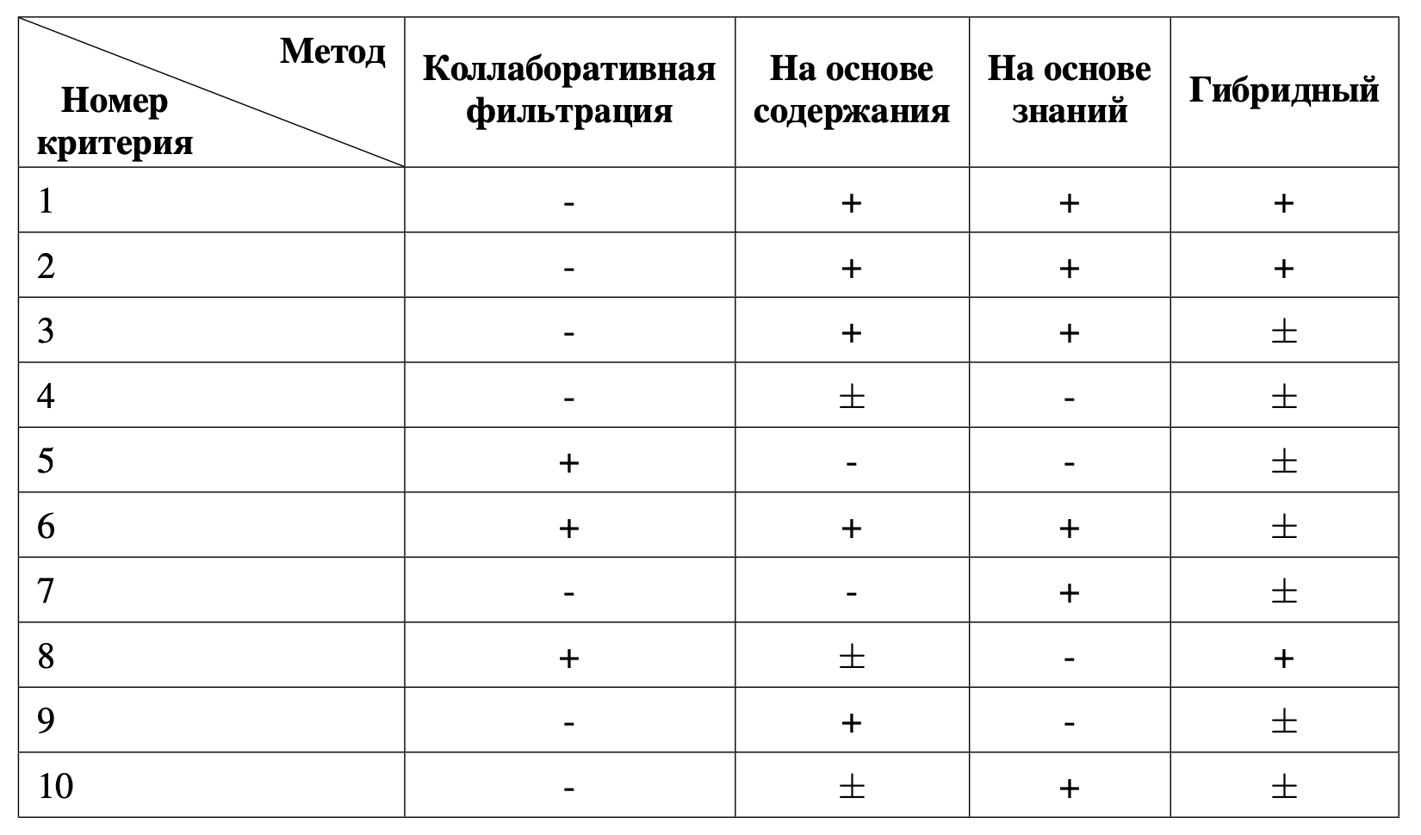
3
Результаты сравнения методов рекомендации товаров

